Slide 1
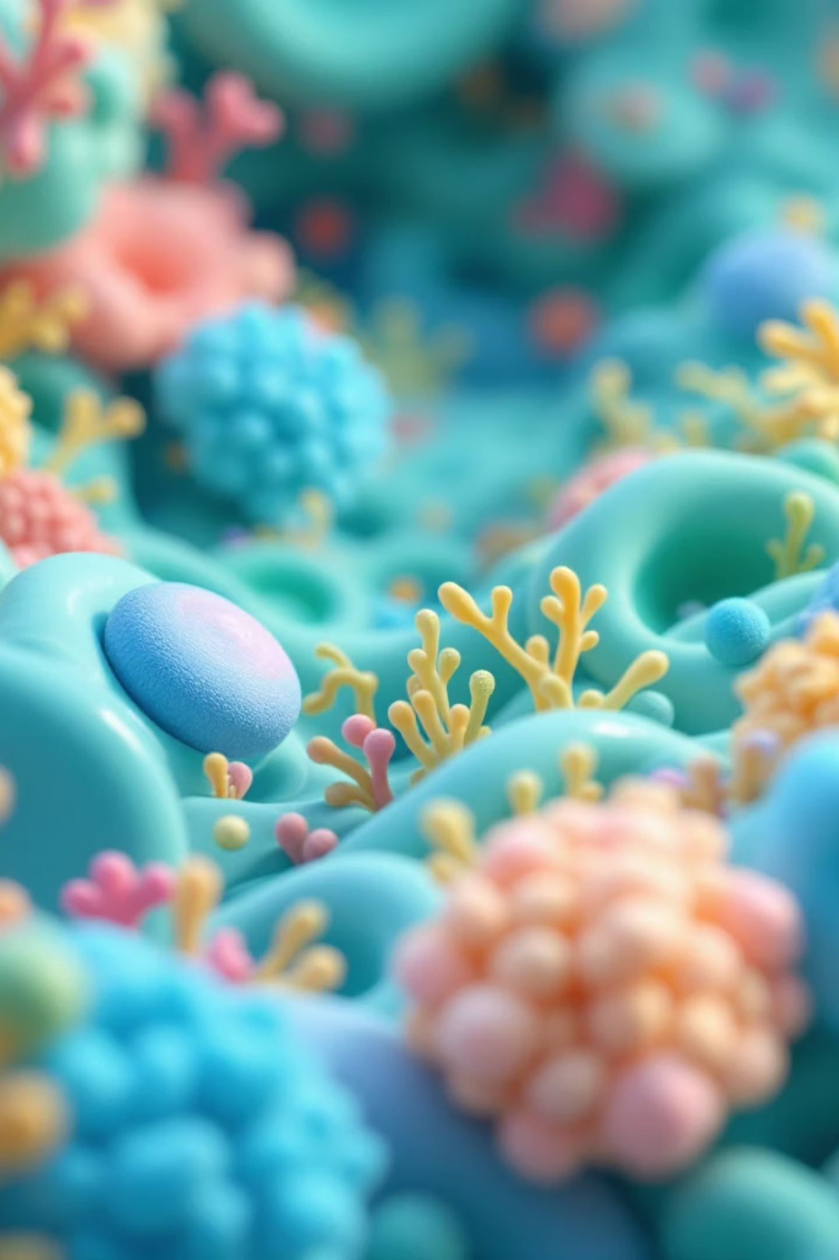
El Viaje de la Vida
Respiración, Circulación y Digestión en Animales

Slide 2

¿Cómo Obtienen Energía los Animales?
Nutrientes
Oxígeno
Sistemas Conectados
Proteínas, carbohidratos, grasas
Para respiración celular
Digestivo, respiratorio, circulatorio

Slide 3
El Sistema Digestivo
La Fábrica de Nutrientes
01
02
Ingestión
Digestión
El primer paso: ¡comer!
Mecánica: triturar. Química: enzimas rompen enlaces
03
04
Absorción
Egestión
Nutrientes pasan a la sangre
Eliminación de desechos

Slide 4
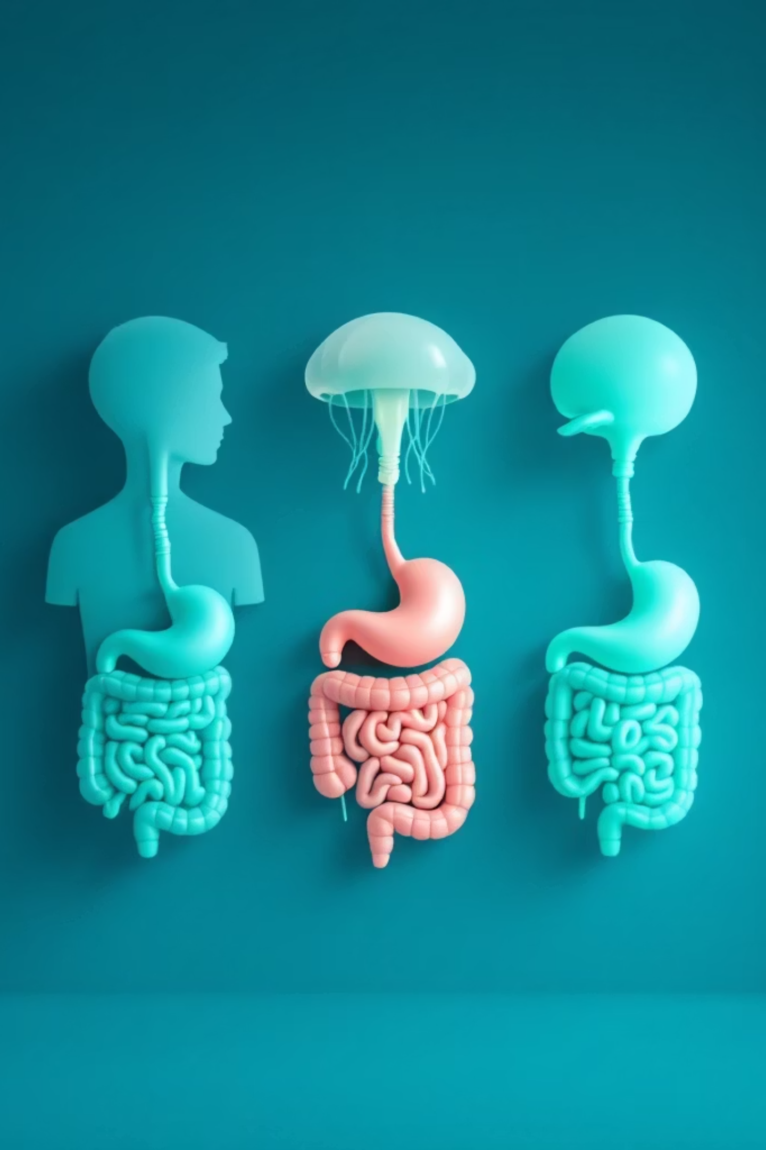
Estructuras Digestivas Diversas
Tubo Simple
Cavidad Gastrovascular
Sistema de Rumiantes
Humano: boca, estómago, intestinos
Múltiples cavidades para celulosa
Medusa: un solo orificio

Slide 5
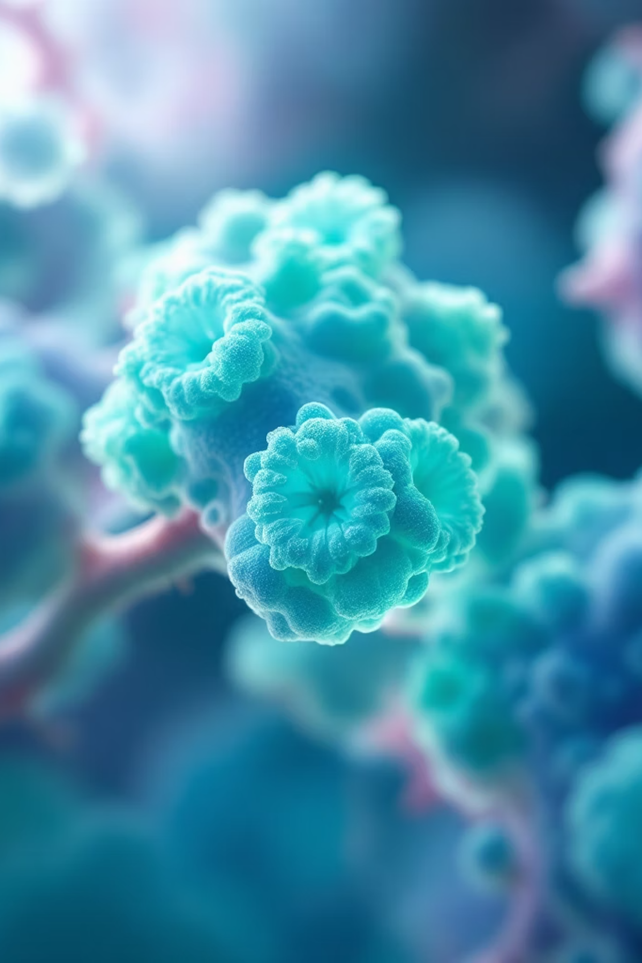
El Sistema Respiratorio
El Intercambio Vital de Gases
Difusión
Organismos simples (esponjas)
Branquias
Peces y anfibios
Tráqueas
Insectos: tubos a células
Pulmones
Mamíferos, aves, reptiles

Slide 6
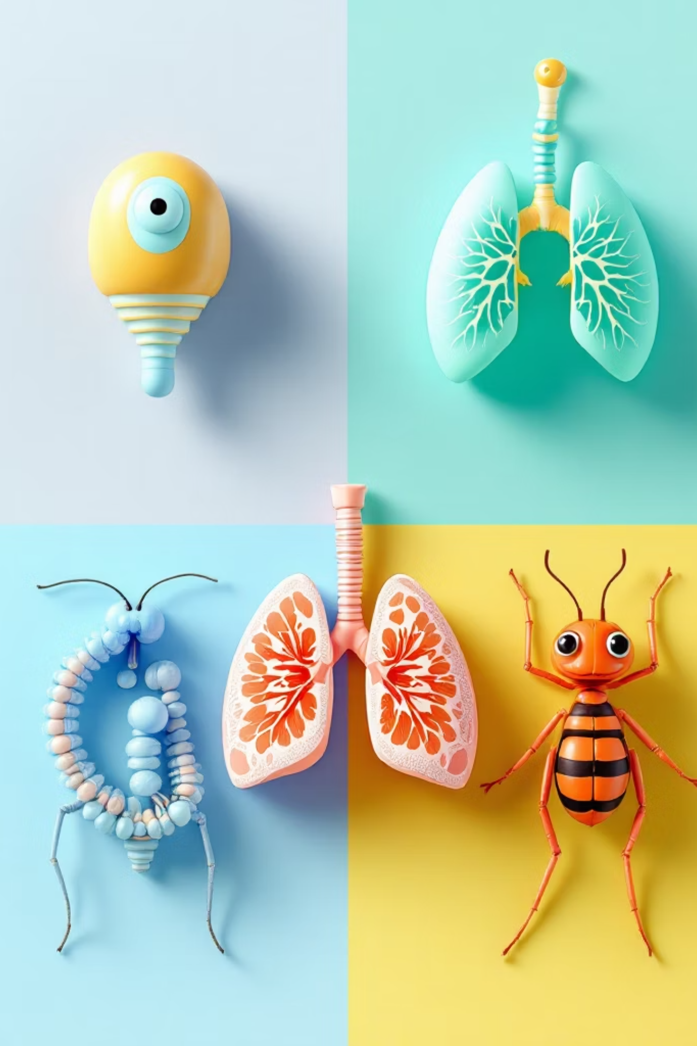

Slide 7



El Sistema Circulatorio
La Red de Transporte
Abierto
Cerrado
Doble Circulación
Hemolinfa baña órganos (insectos, moluscos)
Sangre en vasos (vertebrados)
Dos circuitos: pulmonar y sistémico

Slide 8
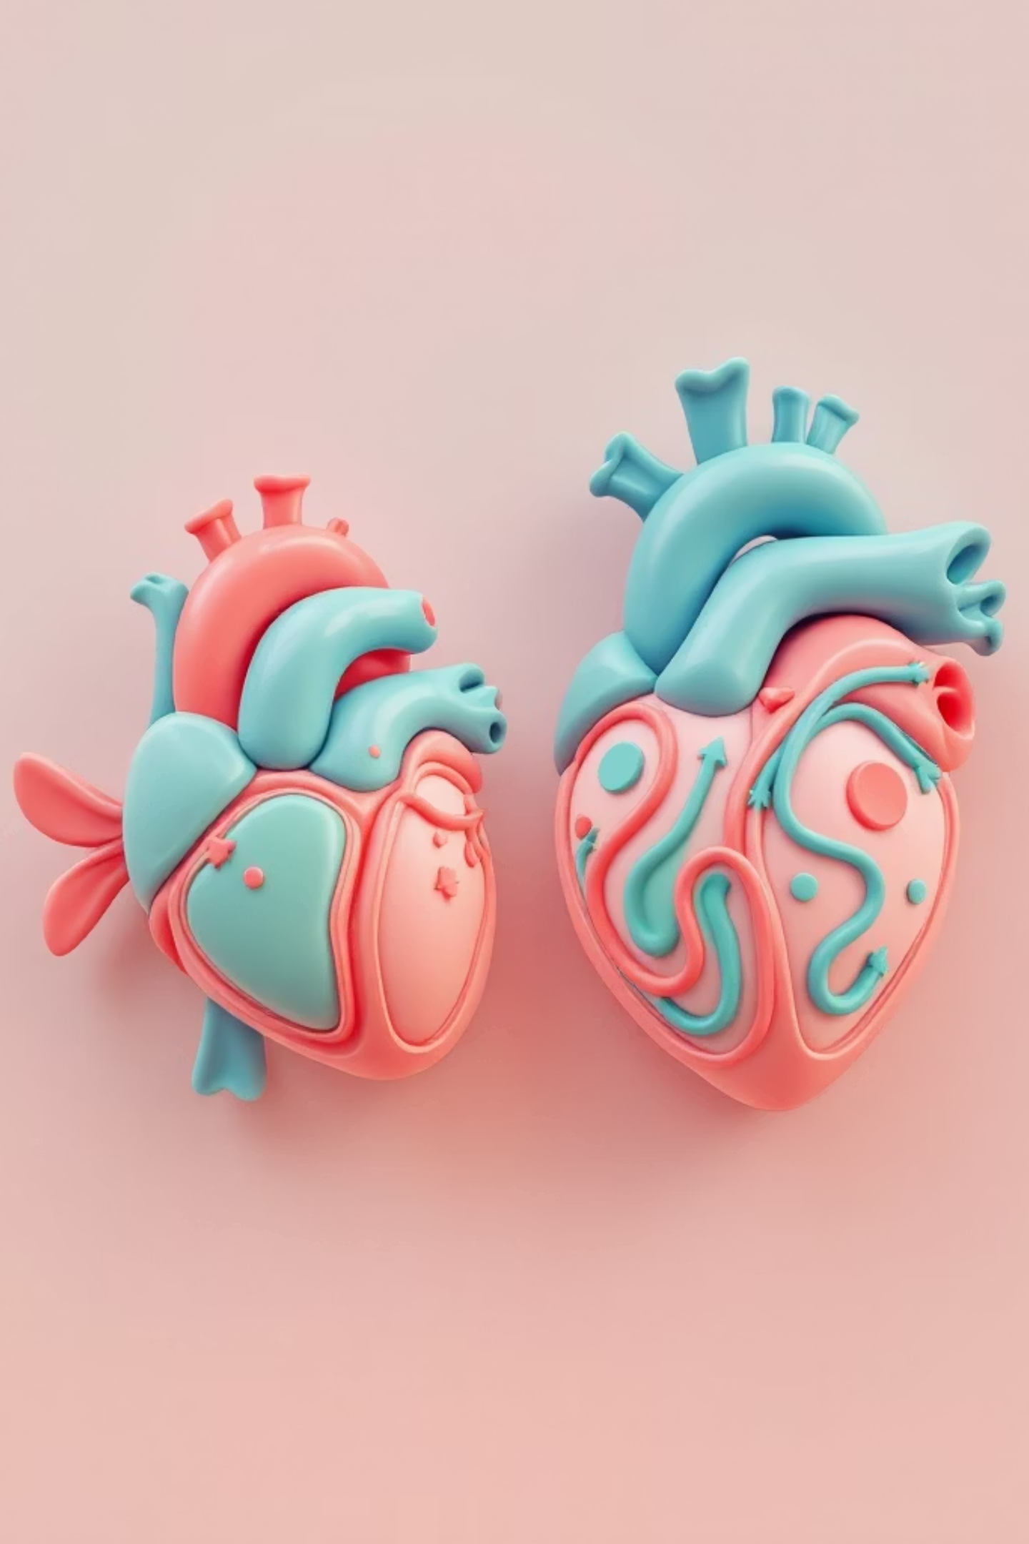
Circulación Simple
Circulación Doble
Un solo circuito: corazón → branquias → cuerpo → corazón
Dos circuitos separados: eficiencia máxima

Slide 9




Sistemas Integrados
Un Ballet Biológico
Respiración
Combustible: oxígeno
Digestión
Bloques de construcción
Circulación
Transporte y desechos
Ejemplo: Un atleta corriendo: músculos digieren glucosa, pulmones captan O₂, corazón bombea sangre oxigenada

Slide 10
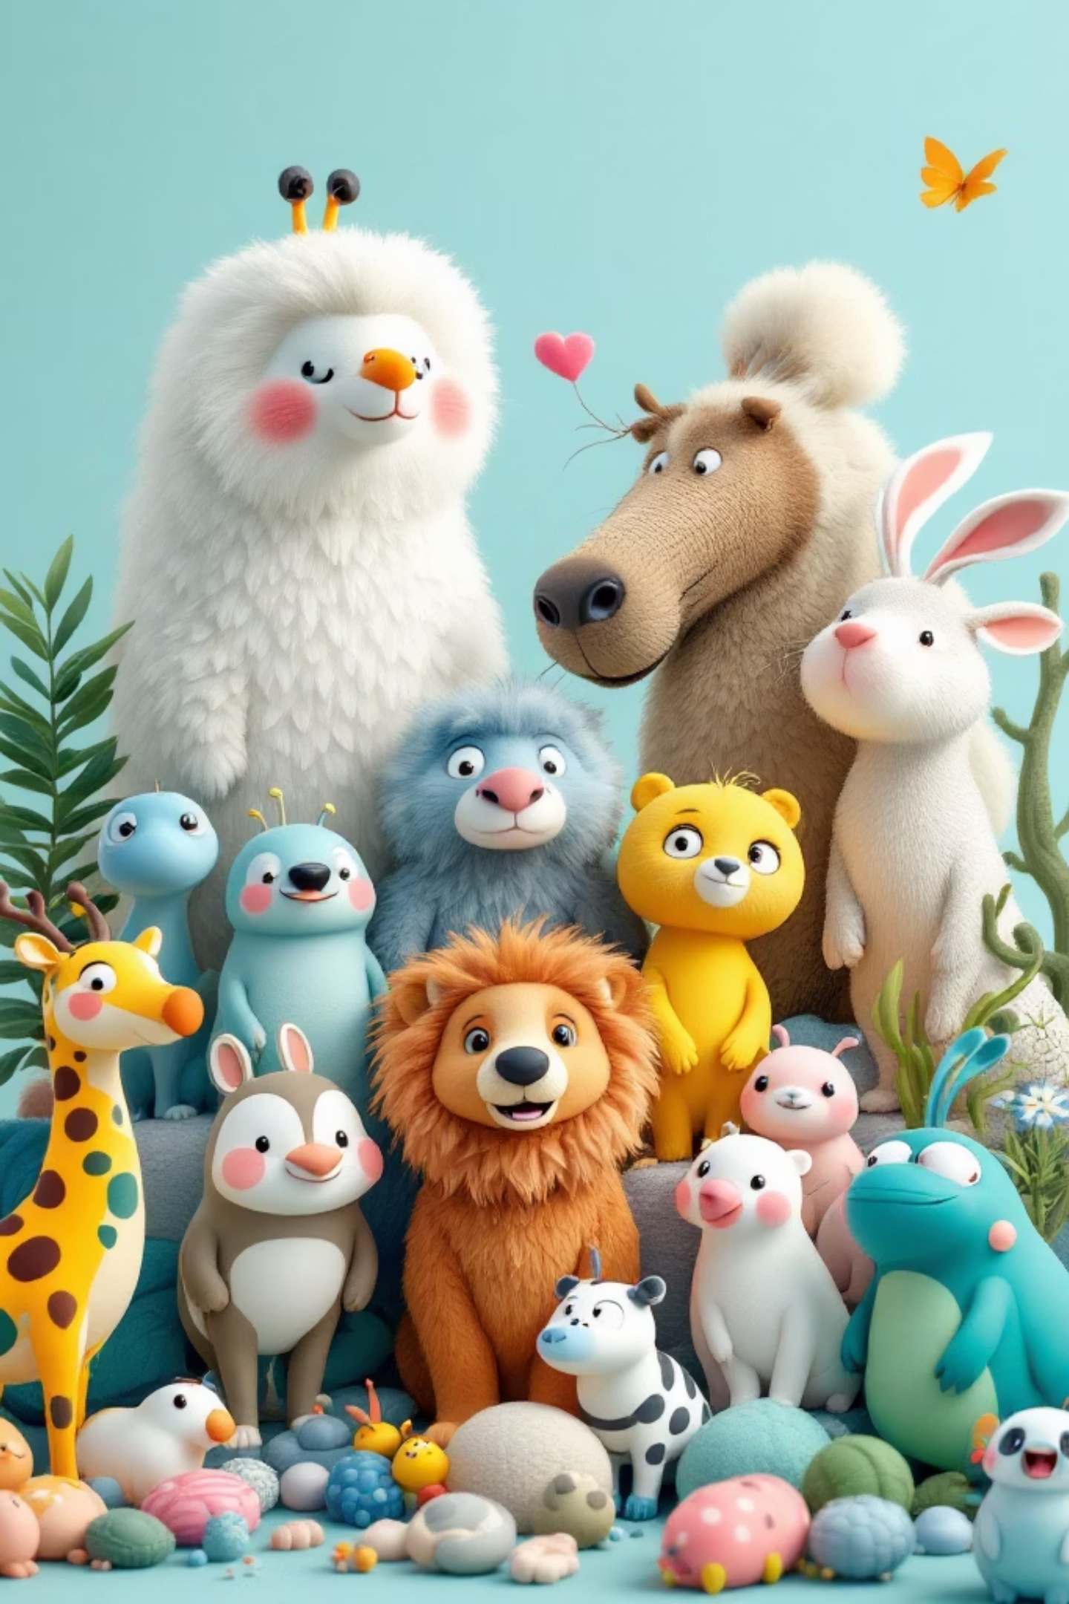
El Milagro de la Vida Animal
Diversidad y Eficiencia
Esponjas
Insectos
Difusión simple
Tráqueas directas
Vertebrados
Sistemas complejos integrados
Desde la esponja más simple hasta el mamífero más complejo, estos sistemas trabajan en perfecta armonía para mantener la vida.

